Slide 1
Dodatne tehnike
Jelena Buljat Mioković, Praktikum II, grupa D

Slide 2
KBT koristi mnoge tehnike prilagođene iz ostalih psihoterapijskih pravaca u kontekstu kognitivne konceptualizacije
Potiču klijentovo razmišljanje, modificiraju ponašanje i/ili fiziološke simptome
Odabrati tehniku shodno poteškoći, obrazložiti je, usuglasiti se s klijentom i uspješno primjeniti ☺

Slide 3

Tehnike za regulaciju emocija
Sve emocije su važne
Negativne emocije – često vezane uz problem
CILJ → smanjiti stupanj i trajanje neproporcionalne situaciji → prihvatiti ih!
Modificiranje disfunkcionalnih kognicija i maladaptivnih ponašanja, povećanje ugodnih aktivnosti, usmjeravanje na vlastite snage i kvalitete….

Slide 4

Ponovno fokusiranje, uključivanje u poželjna ponašanja, samoumirivanje, relaksacija
Stres, problem, iritiacija nečim na što ne možemo utjecati → provjeravanje točnosti svojih misli → nema učnika → usmjeravanje pažnje i fokus na nešto drugo
Usmjeravanjem na svoje tijelo, dah, uključivanjem u različite aktivnosti – potrebnu radnju, razgovor s drugim ljudima, igrajući igre, kućanske aktivnosti, kućni ljubimci…
Samoumirivanje – relaksacija ( PMR, imaginacija, vježbe disanja), mindfulness, glazba, masaža …
Paradoks relaksacije !!

Slide 5
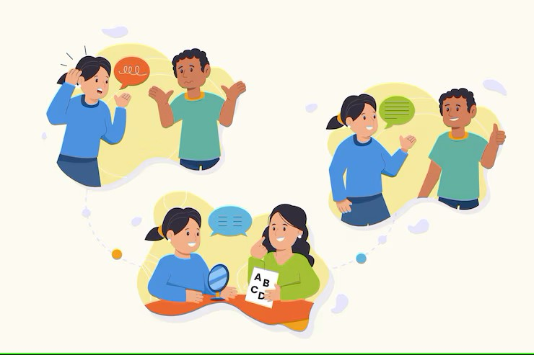
Trening socijalnih vještina
Često kod depresivnih klijenata
Postoji li stvarni nedostatak ili postoje kognicije koje ih ometaju u korištenju vještine ?
“Da ste sigurni u dobar ishod, što biste onda učinili ili rekli?“
Što ako pogriješim?”
Igranje uloga

Slide 6

Problem solving
S ili bez psihološkog poremećaja poteškoće pri ostvarivanju svojih ciljeva → specificirati problem, osmisliti rješenja, implementacija I procjena učinkovitosti
Kako bi ga rješio nekad prije / kako bi savjetovao prijatelja / mi nudimo potencijalna rješenja (samootkrivanje)
Promjena okoline (Maria i hrana), životne promjene (nefunkcionalni odnosi, nezadovoljstvo radnim mjestom… )
Detekcija disfunkcionalnih kognicija (Abe i kupovina svečane odjeće)
”Tako je – kako je” (Oh, well) tehnika (Abe i bivša supruga)

Slide 7

Donošenje odluka
analiza prednosti i nedostataka odluke → vaganje → zaključak
Abe i odluka o volontiranju u skloništu za beskućnike
Prednosti volontiranja Izaći iz stana Osjećat ću se korisno Pomagati ljudima Dobar korak prije zaposlenja Naučiti nove vještine? | Nedostaci volontiranja Možda ću biti premoren Možda mi se neće svidjeti Misleći o tome, osjećam se tjeskobno
Prednosti nevolontiranja Ne moram se osjećati tjeskobno Štediti ću energiju za druge stvari Ne moram se suočiti s potencijalnim neuspjehom | Nedostaci nevolontiranja Ne pomaže mojoj depresiji Ne tjera me iz stana Ne daje mi priliku da se osjećam korisnim I produktivnim Ne povećava mogućnost učenja novih vještina

Slide 8

Ocijenjeni zadaci i analogija stubišta
Da bi se dosegao cilj, potrebno je izvršiti niz zadataka na putu Ići u obilazak drugog stana
Usredotočiti se na postojeći korak
Maria i selidba Ići u obilazak stana
Nazvati za obilazak stana
Pretražiti online
stanove
Koliko novaca
mogu izdvojiti za najam
Pričati sa susjedom
o selidbi

Slide 9
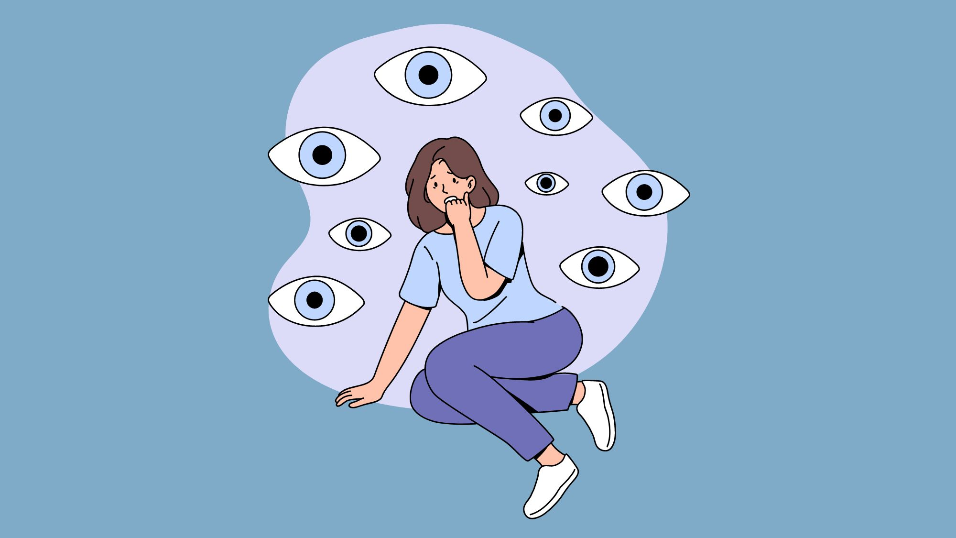
Izlaganje
Kod depresivnih i anksioznih klijenata
Izbjegavanje kao sigurnosno ponašanje → daje trenutno olakšanje
Hijerarhija izbjegavanih situacija, od najmanje do najviše, ocijena 1-10
Izlaganje u imaginaciji
Monitoriranje aktivnosti

Slide 10
Igranje uloga i tehnika pite
Koristiti za različite svrhe → otkrivanje AM, modificiranje PV i BV, učenje društvenih vještina…
Ponekad klijent ima deficit socijalnih vještina za određenu vrstu komunikacije → potrebna prilagodba (npr. na poslu i doma)
Tehnika pite - grafički prikaz klijentovih ideja
npr. Koliko vremena u danu koristi za ispunjavanje svojih obveza ili relativne osgovornosti za dati ishod
Notes:
kkkkkkk

Slide 11
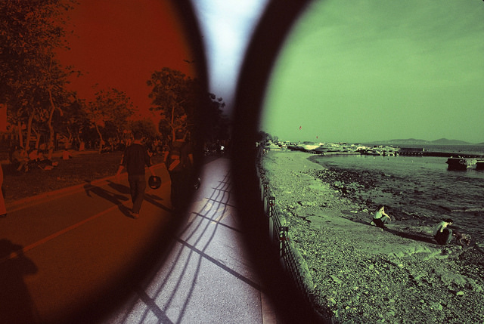
Samouspoređivanje
AM u obliku beskorisnih usporedbi → sada s onima kakvi su bili ili kakvim bi željeli biti ili sa zdravim pojedincima
Zaboravljaju informacije koje su bile pozitivne, a zamjećuju negativne
Usredotočiti se na napredak !
Maria i Judith o depresiji

Slide 12
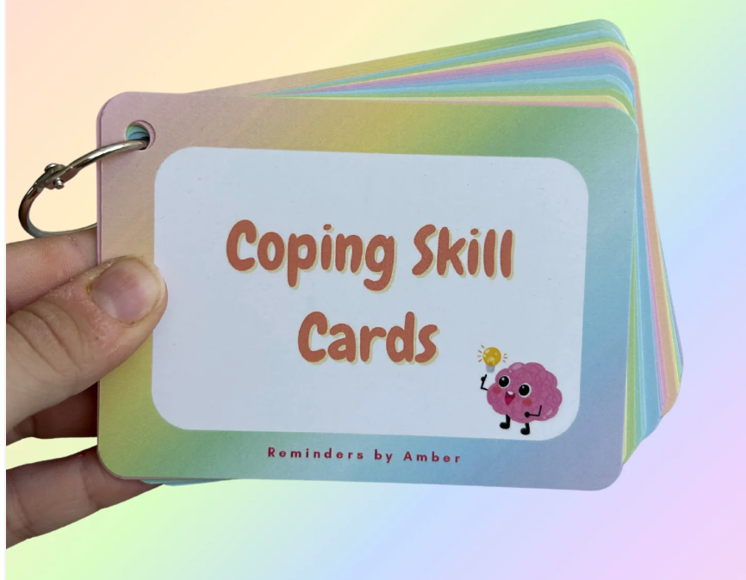
Kartica za suočavanje
Kartica se sastavlja u suradnji s terapeutom i unaprijed je dogovoreno koliko često se koriste
Najčešće se koriste:
1.Automatska misao →adaptivni odgovor (nije u mogućnosti
vrednovati misli i kad distrakcija i refokusiranje nije poželjno)
2.Strategije suočavanja → nabraja tehnike koje će pokušati izvesti
kad se nađe u teškoj situaciji
3.Upute za aktiviranje pacijenta → u slučaju nemotiviranosti ili
ometajuće AM

Slide 13
